Slide 1
Die Krankheitslast durch COVID-19 in Deutschland
Alexander Rommel, Michael Porst, Elena von der Lippe, Dietrich Plaß, Thomas Ziese, Matthias an der Heiden, Sebastian Haller, Annelene Wengler

Slide 2
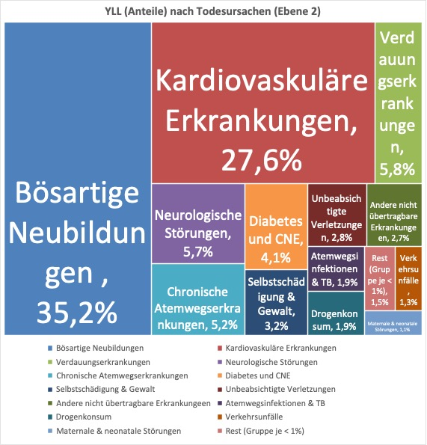
Ziel
Erkrankungen vergleichen
Informationen bündeln (z.B. Prävalenz, Dauer Schwere)
Daten nutzen (z.B. Studien, Routinedaten Meldedaten)
Auswirkungen auf einen Blick (wenige Indikatoren)
Krankheitslast von COVID-19 einordnen
Methoden entwickeln

Slide 3
Krankheitslast
Durch Krankheit und Tod verlorene Lebensjahre
Durch Krankheit verlorene gesunde Lebenszeit
Erkrankungsdauer  Erkrankungsschwere  Gewichtung
Durch vorzeitiges Versterben verlorene Lebensjahre
Alter des Todes  Restlebenserwartung
DALY
=
YLD
Morbidität
+
YLL
Mortalität
Datenbasis: Meldedaten Sars-CoV-2, Datenstand: 25.08.2020

Slide 4
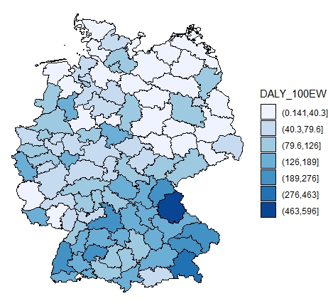
Krankheitslast (DALY)
… Raumordnungsregionen
85.688 DALY in Deutschland durch COVID-19
103 DALY/100.000 Einwohner
99,4 % der DALY durch vorzeitiges Versterben (YLL)
DALY steigen mit dem Alter stark
Der Anteil der YLD an den DALY geht mit dem Alter zurück
(kumuliert Werte bis 25.08.2020)

Slide 5
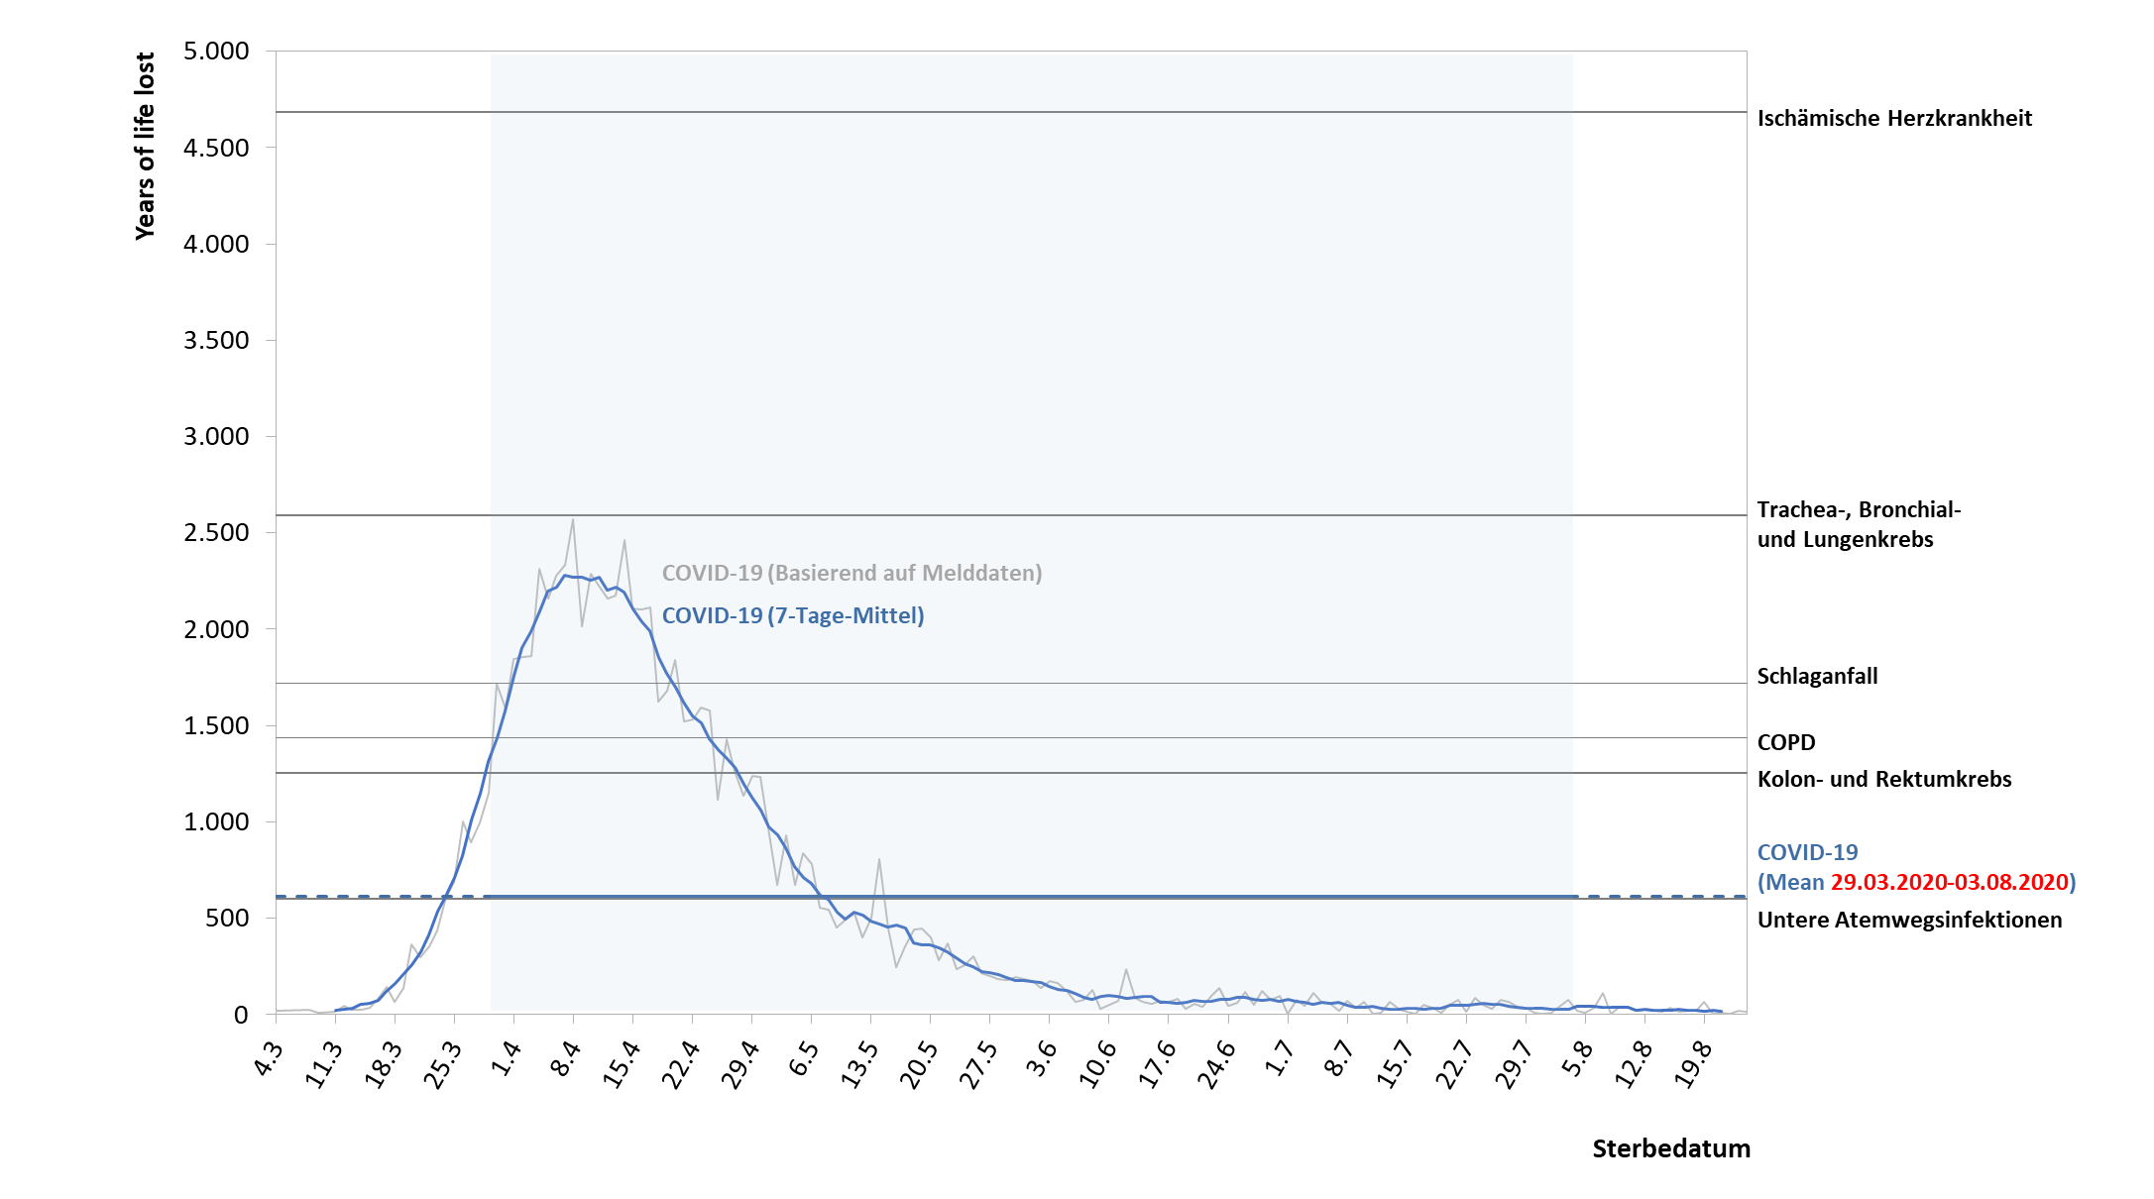
Zeitliche Entwicklung verlorener Lebensjahre (YLL) bei Personen mit COVID-19
Tagesmittel 2017 NCDs
COVID tagesgenau
geglättet
COVID Tagesmittel
März-August

Slide 6
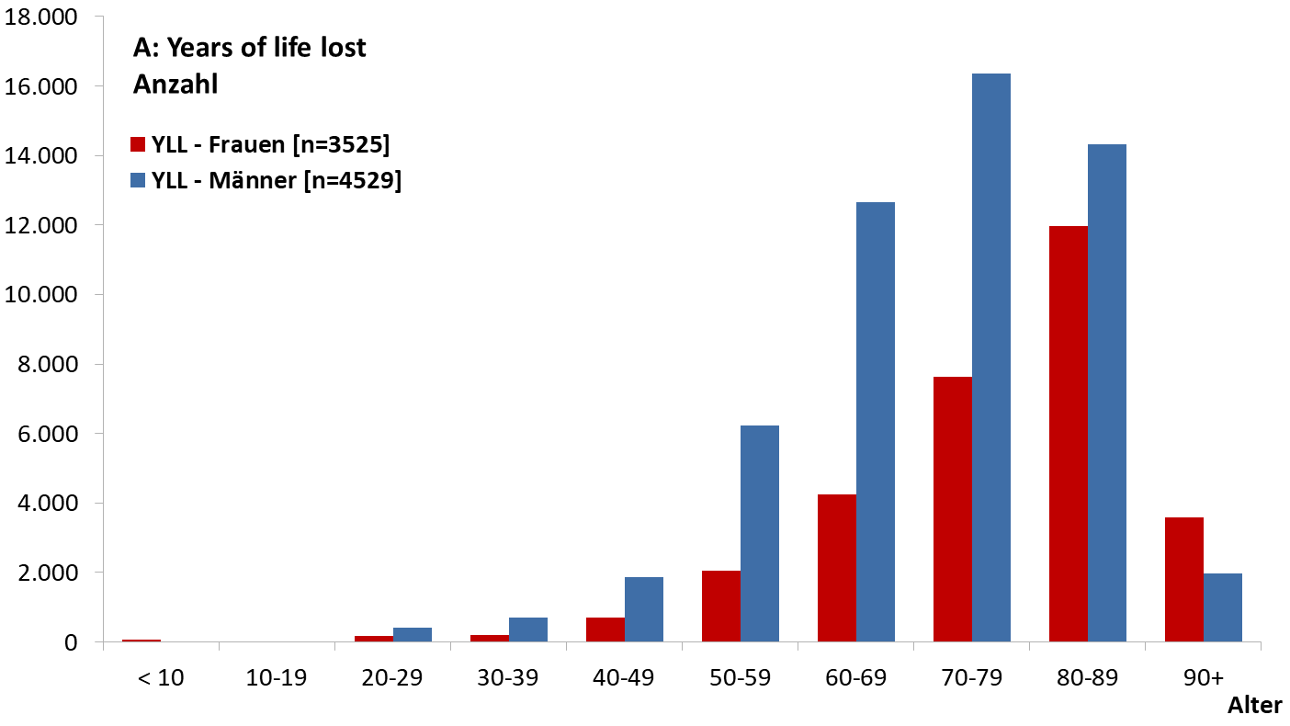
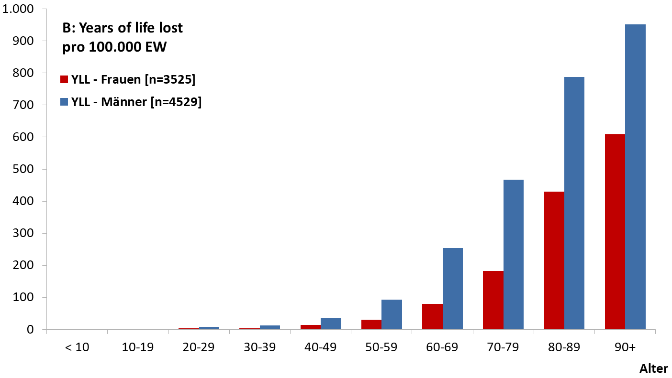
Verlorene Lebensjahre (YLL)
Alle Altersgruppen: YLL ges. (%), YLL/Person | < 70 Jahre: Anteil YLL < 70, YLL/Person
g 85.147 (100 %) Ø 10,6 Jahre w 30.644 (36,0 %) Ø 8,7 Jahre m 54.503 (64,0 %) Ø 12,0 Jahre | g 34,5 % Ø 25,3 Jahre w 24,4 % Ø 25,7 Jahre m 40,1 % Ø 25,2 Jahre
YLL absolut
YLL pro 100.000 EW

Slide 7

Fazit & Ausblick
Krankheitslast durch COVID-19…
… entsteht überwiegend durch vorzeitiges Versterben (YLL)
… war zeitweise sehr hoch, seit Mai/Juni stark rückläufig
… entfällt zu etwa einem Drittel auf Personen unter 70 Jahre
… entfällt zu etwa zwei Dritteln auf Männer
Planung | Stand
Methodenentwicklung Manuskripterstellung Abstimmung Einreichung/Publikation | ✓ ✓ (✓) laufend Geplant für 09/2020 (Ärzteblatt)

Slide 8
Back Up

Slide 9
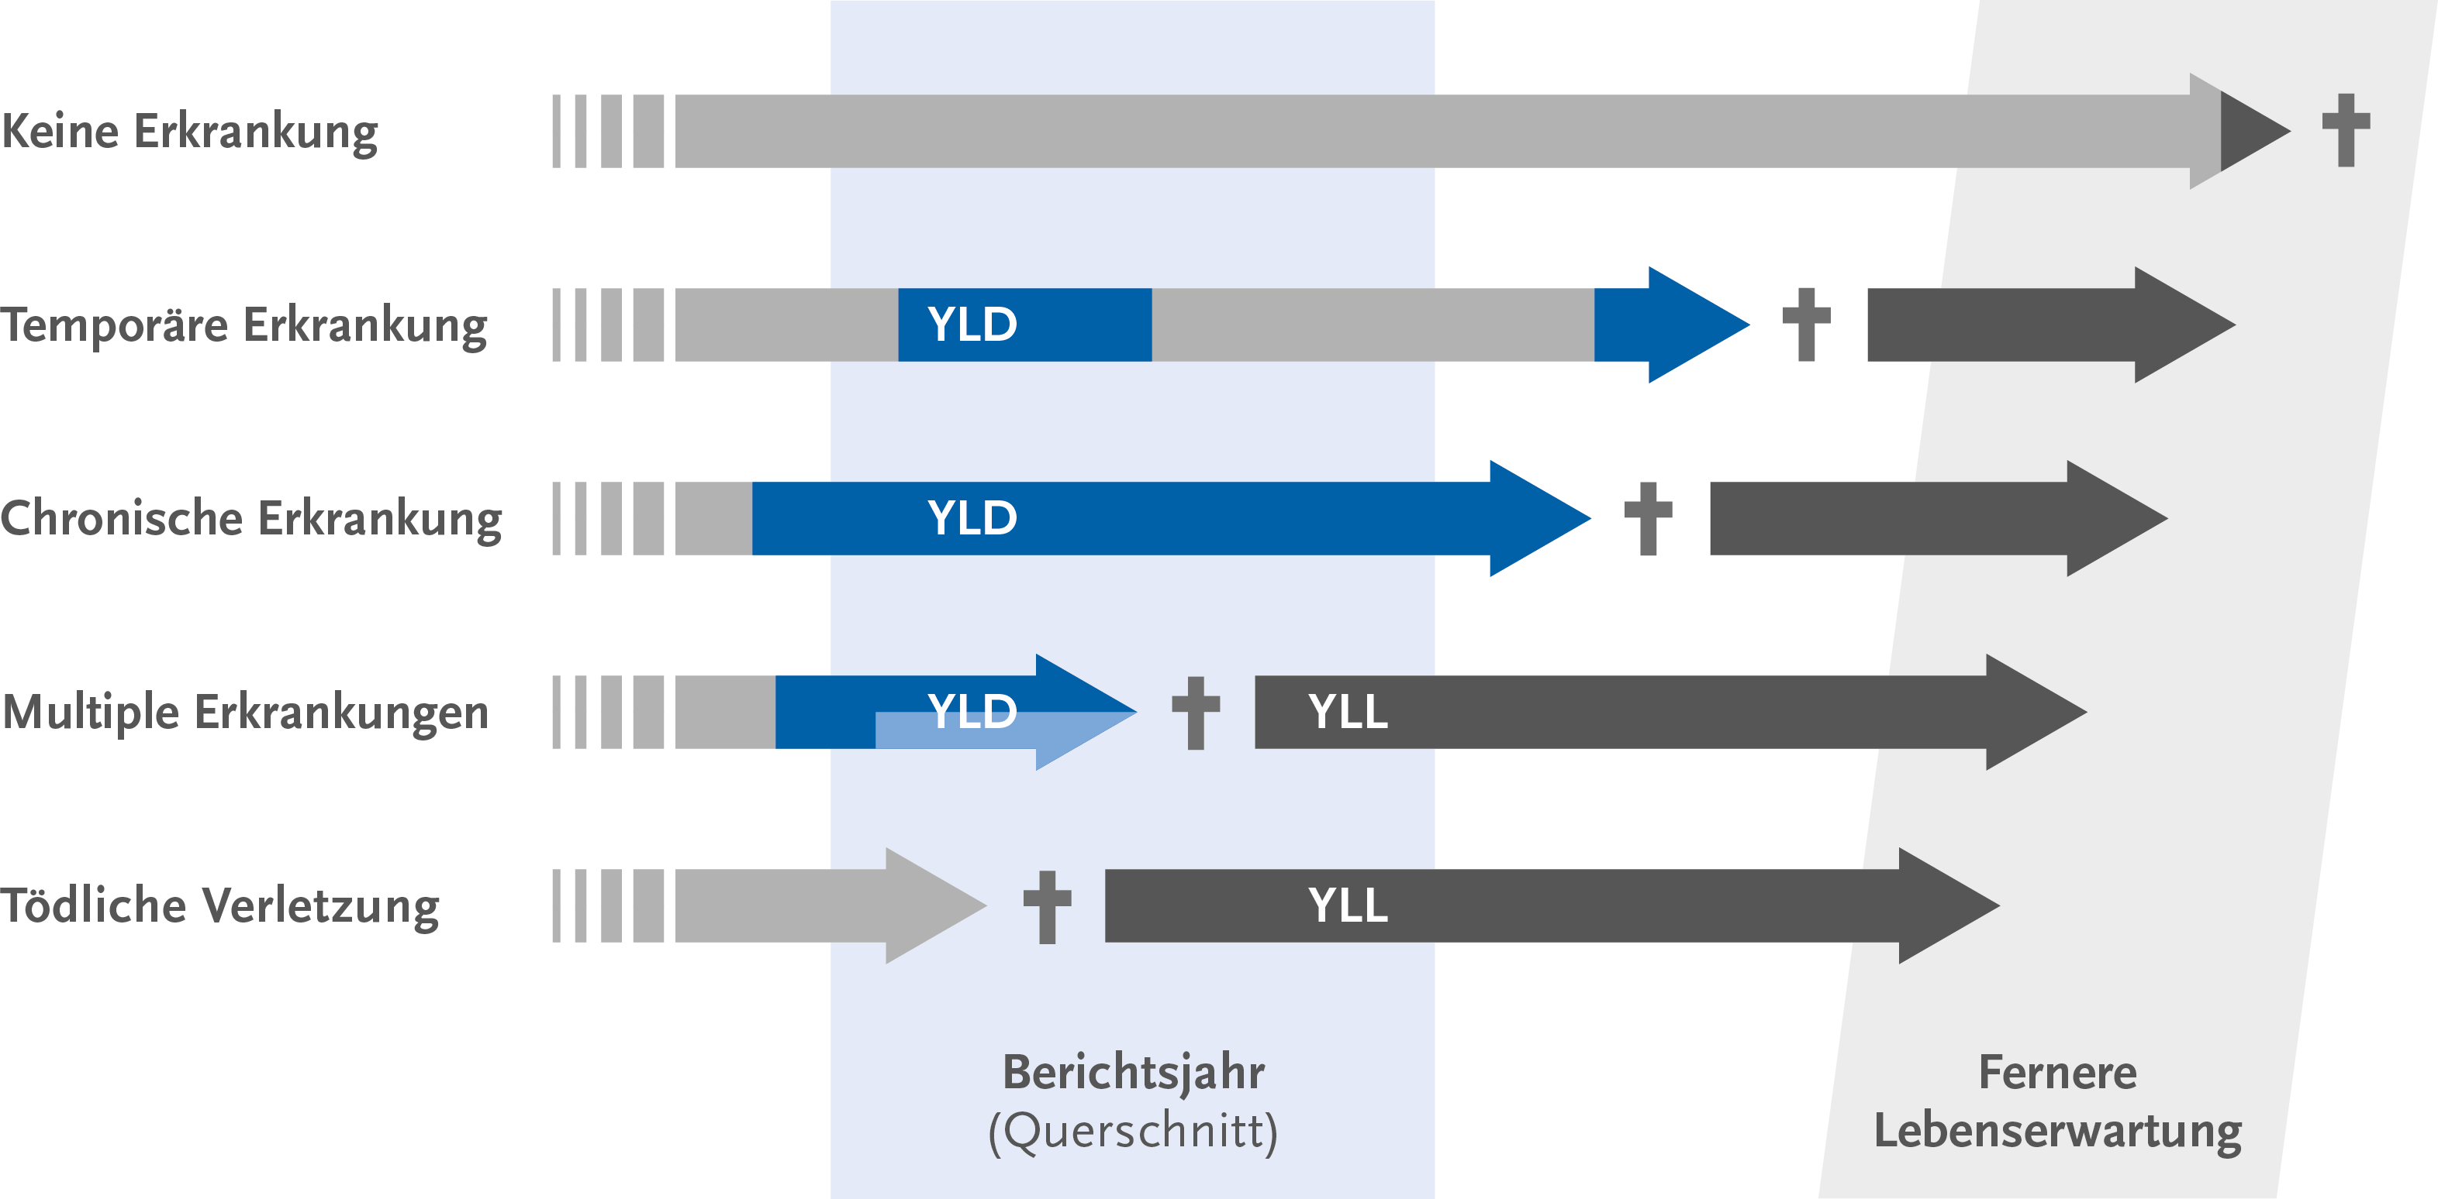
Abb. 1: Die Erfassung von YLL und YLD in Burden of Disease für ein Berichtsjahr.

Slide 10
Sterbefälle nach Alter

Slide 11
Schweregrade und Gewichte

Slide 12
Erkrankungsschwere nach Kalenderwoche

Slide 13
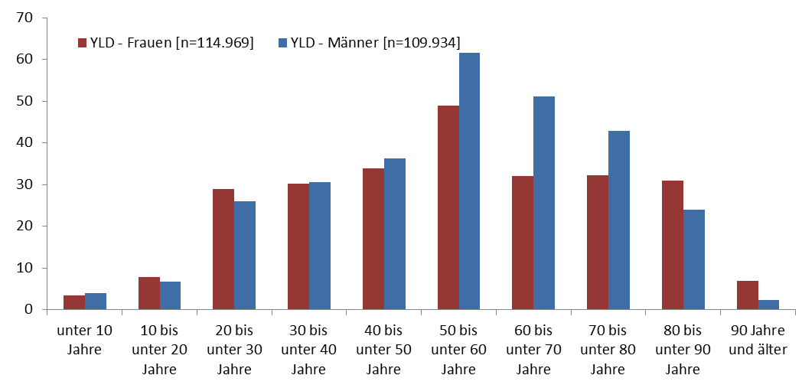
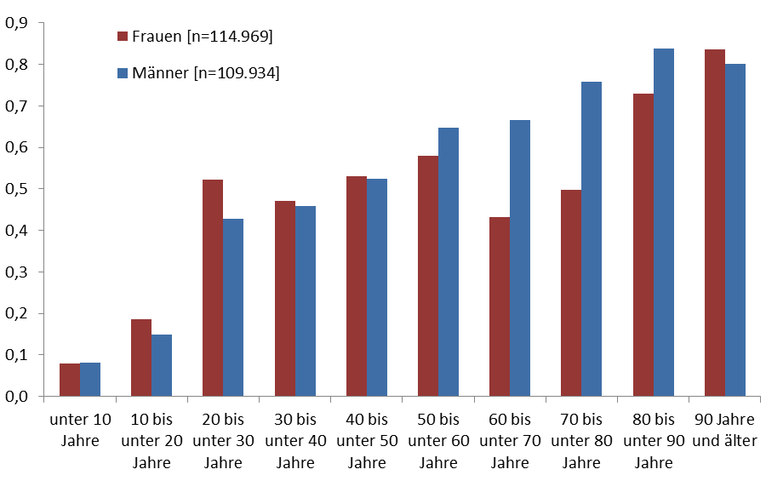
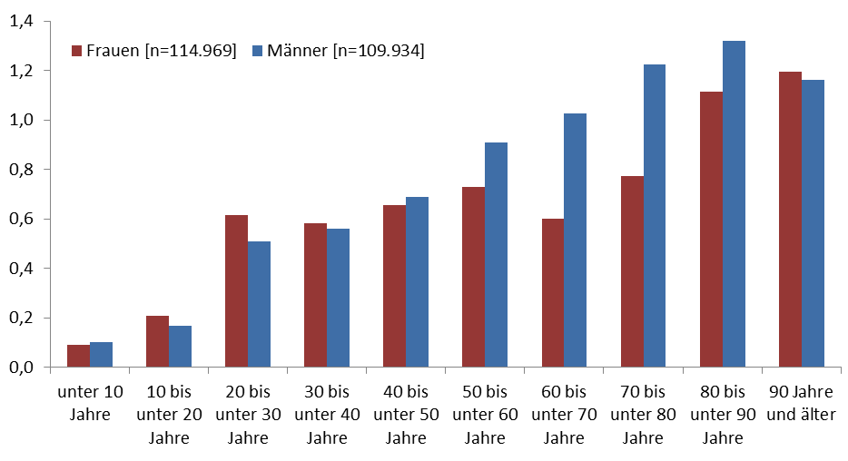
Verlorene gesunde Lebenszeit (YLD)
YLD absolut
YLD pro 100.000 EW

